Slide 1

МБДОУ “Детский сад № 78 комбинированного вида с татарским языком воспитания и обучения” Авиастроительного района г.Казани
Неделя «Моя страна и ее соседи»
Музыка
«Танцевальная палитра народов нашей малой Родины».
подготовительная к школе группа

Slide 2
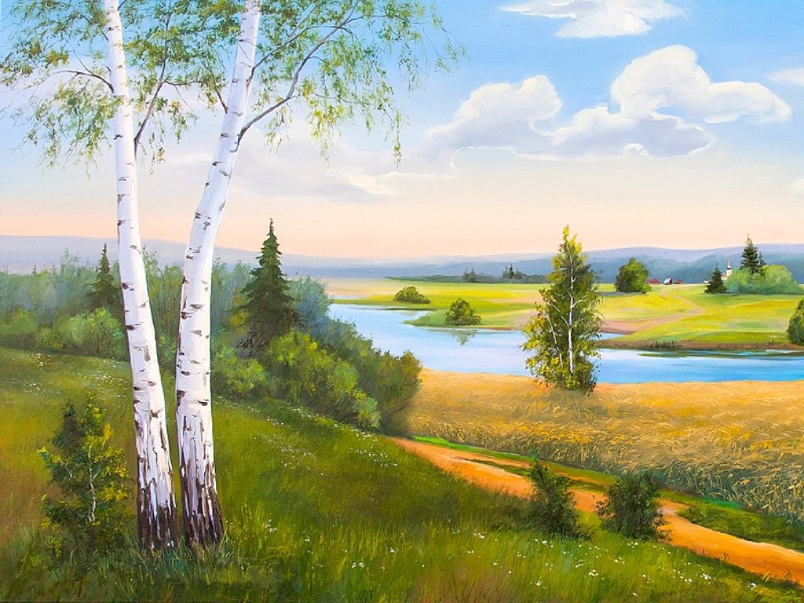
«Что мы Родиной зовем?
Дом, где мы с тобой живем,
И березки, вдоль которых
Рядом с мамой мы идем.
Что мы Родиной зовем?
Поле с тонким колоском,
Наши праздники и песни,
Теплый вечер за окном!»

Slide 3
Мы в с вами живем в великой большой стране – России. Республика Татарстан – находится внутри России и является нашей малой Родиной. Ребята, в нашей республике живут разные народы: русские, татары, чуваши, мордва, марийцы и многие другие. Все они живут в мире и согласии. У каждого из этих народов свой язык, обычаи, культура и музыка. Сегодня мы познакомимся с культурой танцев этих народов.

Slide 4
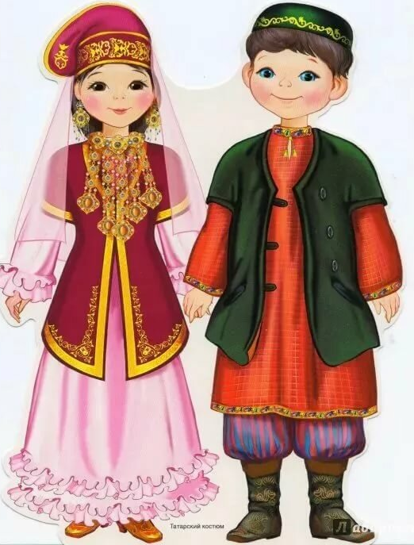
Татарский танец.
Татарские танцы включали в себя сценки из повседневной жизни. В номерах обыгрывали отважность и гордость татарского народа, военные победы, счастливую и несчастную любовь. мастерицы шили особые костюмы и искусно украшали сапожки. На руки надевали массивные кольца и яркие узорные браслеты: они привлекали внимание к изящным движениям.

Slide 5
https://yandex.ru/video/touch/preview?app_id=ru.yandex.searchplugin&app_req_id=1588576585563923-282208332200932417200291-prestable-app-host-sas-web-yp-58&appsearch_header=1&clid=1875743&filmId=8898022755575412786&service=video.yandex&text=%D1%82%D0%B0%D1%82%D0%B0%D1%80%D1%81%D0%BA%D0%B8%D0%B9%2B%D1%82%D0%B0%D0%BD%D0%B5%D1%86%D0%B0%D0%BD%D1%81%2B%D0%BA%D0%B0%D0%B7%D0%B0%D0%BD%D1%8C&ui=webmobileapp.yandex&uuid=a0c670acbb6d333aa35d0dbf6e7b0279

Slide 6
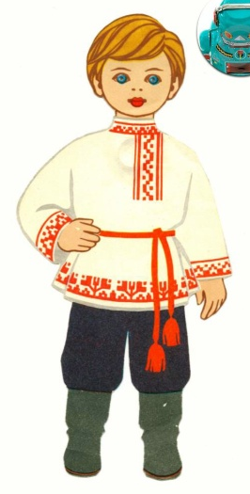

Русский танец.
Самыми древними русскими
танцами были хоровод и пляска,
которые родились из древних
обрядов. Участники брали друг
друга за руки, пояс или платок и двигались по кругу, напевая песни. В деревнях была популярна пляска — танец-импровизация с разными движениями.

Slide 7
https://yandex.ru/video/touch/preview?app_id=ru.yandex.searchplugin&app_req_id=1588577035522055-1345437059951092506600125-prestable-app-host-sas-web-yp-204&appsearch_header=1&clid=1875743&filmId=2145629416882366930&service=video.yandex&text=%D0%A0%D1%83%D1%81%D1%81%D0%BA%D0%B8%D0%B9%2B%D1%82%D0%B0%D0%BD%D0%B5%D1%86&ui=webmobileapp.yandex&uuid=a0c670acbb6d333aa35d0dbf6e7b0279

Slide 8
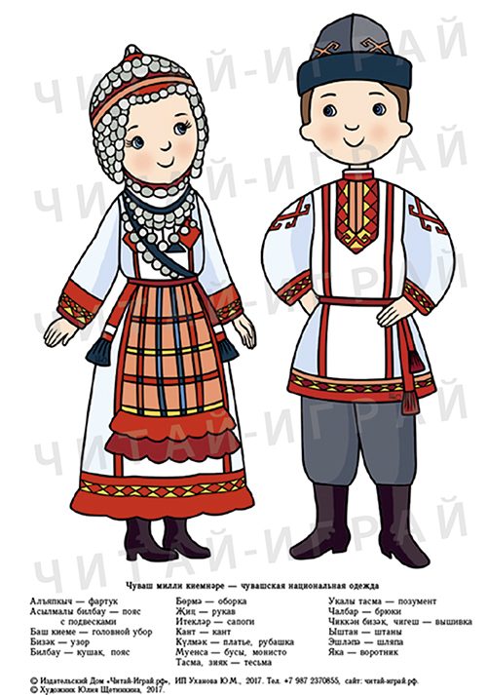
Чувашский танец.
Чувашский танец или пляска
(по чувашки – «ташã») почти
всегда сопровождается хлопаньем
в ладоши. Содержание чувашского
танца передается с помощью богатейшей палитры выразительных средств, ,например, пластикой рук воспроизводят движения реального трудового процесса: наматывание ниток, прядение, сучение, вышивание, полоскание и т. п. Эти движения действенного характера, выражающие конкретные элементы человеческого труда, исполняются они без усилий, как в игре.

Slide 9
https://yandex.ru/video/touch/preview?app_id=ru.yandex.searchplugin&app_req_id=1588577208949054-738987948161283381500243-production-app-host-vla-web-yp-150&appsearch_header=1&clid=1875743&filmId=15105877868417482855&service=video.yandex&text=%D1%87%D1%83%D0%B2%D0%B0%D1%88%D1%81%D0%BA%D0%B8%D0%B9%2B%D1%82%D0%B0%D0%BD%D0%B5%D1%86%2B&ui=webmobileapp.yandex&uuid=a0c670acbb6d333aa35d0dbf6e7b0279

Slide 10
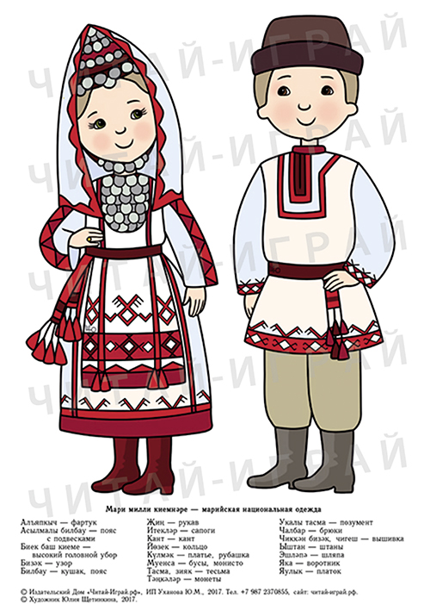
Марийский танец.
Сохранился в культуре марийцев т традиционный танец — кандыра,
или «Веревочка». Обычно в нем
участвуют два парня и одна
девушка. Так как одновременно
могут танцевать сразу несколько пар, часто получается целая цепочка танцоров, которая может достигать километра. Очень популярен один из элементов танца — дробушка, или тывырдык (быстрое движение ногами на одном месте). Четкий ритм кандыра поддерживают ритуальные марийские народные инструменты — барабан и шувыр (разновидность волынки). Марийцы верят, что вовремя этого танца-молитвы из тела выходит вся плохая энергия.

Slide 11
https://yandex.ru/video/touch/preview?app_id=ru.yandex.searchplugin&app_req_id=1588577394646068-1279958363099078611000127-prestable-app-host-sas-web-yp-143&appsearch_header=1&clid=1875743&filmId=2987789087682434213&service=video.yandex&text=%D0%9C%D0%B0%D1%80%D0%B8%D0%B9%D1%81%D0%BA%D0%B8%D0%B9%2B%D1%82%D0%B0%D0%BD%D0%B5%D1%86%2B&ui=webmobileapp.yandex&uuid=a0c670acbb6d333aa35d0dbf6e7b0279

Slide 12
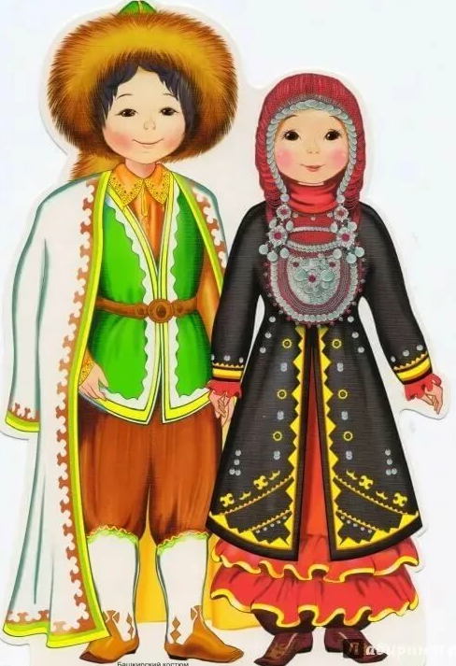
Башкирский танец.
У башкир танец является одним из наиболее
популярных видов искусства. В нем нашли
отражение особенности быта, тесно
связанного с хозяйственной жизнью,
древними верованиями. На праздниках
выступали сэсэны - знатоки народного творчества ,которые пели, плясали, играли на музыкальных инструментах. В такие дни вечером молодежь устраивала пляски , хороводы, которые назывались «киске уйын» — «вечерние игры».

Slide 13
https://yandex.ru/video/touch/preview?app_id=ru.yandex.searchplugin&app_req_id=1588618648612403-329019410146508797600209-production-app-host-vla-web-yp-287&appsearch_header=1&clid=1875743&filmId=13144196319445659404&service=video.yandex&text=%D0%B1%D0%B0%D1%88%D0%BA%D0%B8%D1%80%D1%81%D0%BA%D0%B8%D0%B9%2B%D1%82%D0%B0%D0%BD%D0%B5%D1%86%2B%D0%B2%2B%D0%B8%D1%81%D0%BF%D0%BE%D0%BB%D0%BD%2B%D0%B3%D0%BE%D1%81%2B%D0%B0%D0%BD%D1%81&ui=webmobileapp.yandex&uuid=a0c670acbb6d333aa35d0dbf6e7b0279

Slide 14
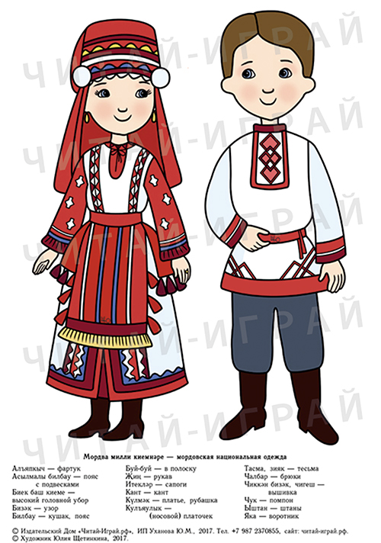
Мордовский танец.
У мордвы есть несколько видов хороводов. В них исполнители изображают одновременно и работающих людей, и предметы их труда. Содержанием других, является свободная фантазия на тему песен и показ её смысла.
Танцевальные движения – удары ногой и хлопки в ладоши . подскоки, притопы, вращения, припадания с ударами.

Slide 15
https://yandex.ru/video/touch/preview?app_id=ru.yandex.searchplugin&app_req_id=1588619036599185-138852926679161961800299-production-app-host-sas-web-yp-43&appsearch_header=1&clid=1875743&filmId=18099763776422799872&service=video.yandex&text=%D0%BC%D0%BE%D1%80%D0%B4%D0%BE%D0%B2%D1%81%D0%BA%D0%B8%D0%B9%2B%D1%82%D0%B0%D0%BD%D0%B5%D1%86&ui=webmobileapp.yandex&uuid=a0c670acbb6d333aa35d0dbf6e7b0279

Slide 16
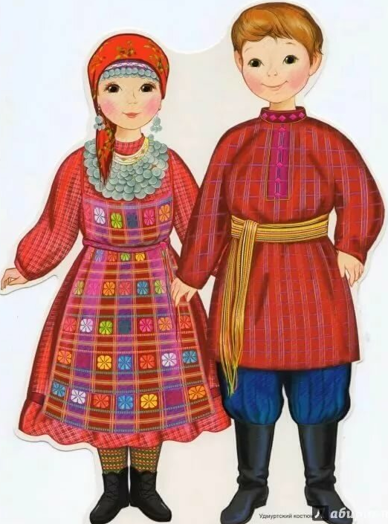
Удмурдский танец.
Удмуртский народный танец был
в основном массовым. И сейчас популярны
коллективные пляски, хороводы, танцы
втроем, вчетвером и далее по возрастающему
числу их участников, кадриль, танцы- игры,
танцы с определенной композицией.
Танцы чаще всего строятся на простом шаге, спокойном беге, притопах с замысловатыми переходами, вращениями, положениями в паре. Случается, что в танце могут появиться и разнообразные дробные ходы.

Slide 17
https://yandex.ru/video/touch/preview?app_id=ru.yandex.searchplugin&app_req_id=1588577582260958-1256140647739297276600243-production-app-host-vla-web-yp-231&appsearch_header=1&clid=1875743&filmId=8529872017276329076&service=video.yandex&text=%D0%A3%D0%B4%D0%BC%D1%83%D1%80%D1%82%D1%81%D0%BA%D0%B8%D0%B9%20%D1%82%D0%B0%D0%BD%D0%B5%D1%86.&ui=webmobileapp.yandex&uuid=a0c670acbb6d333aa35d0dbf6e7b0279&tld=ru&page=search&related_src=serp&no_cnt=1&relatedVideo=yes&related_vfp=1&related=%7B%22porno%22%3Anull%2C%22vfp%22%3A1%2C%22orig_text%22%3A%22%D0%A3%D0%B4%D0%BC%D1%83%D1%80%D1%82%D1%81%D0%BA%D0%B8%D0%B9%20%D1%82%D0%B0%D0%BD%D0%B5%D1%86%22%2C%22url%22%3A%22http%3A%5C%2F%5C%2Fwww.youtube.com%5C%2Fwatch%3Fv%3D5W-SaMoPI6s%22%2C%22src%22%3A%22serp%22%2C%22rvb%22%3A%22CrcCCIvlehAAGAAgCygFMAA4CUAASA1QB1gHYARoSnAAePC77MMFgAGIAogBy7D1xAfKAQpzPJ6BIssHQweZ0gEUrzDxs6rjuEO1xPtB2LE9W_zmu0raAQ-wtZSQLF77VMDuqavpNC7gAR3oAW3wASiNAqqqKj-QAqCN7eoBmAIAqgIUBHxAJp7xpn5R2RcgpmD_4PVD-5qyAhQEfEAmnvGmflHZFyCmYP_g9UP7msACAOgCo8CK9Y70ptRi8gI8meJMKfqQS4-uxyGISRecO0kXxH240scH-gxAkB7nWEweSyVD89mJFnRIpaxcnAlhwxBjX37L-XoyPHan-gIUEd18xgvmBuegHkjrHvAKdQJabQOCAx7TRkVWjrT0LF3LskWwk7jgMpwuo_OUwuDdv2DSyE2IAwCQAwASXgoRMTAzMjU1MjkxNjU0NDMwOTMKETEwMzI1NTI5NzcyNjA4MjY2ChExMDMyNTUyNzY2MzQ5MzYzOAoRMTAzMjU1MzA3NzA0MDY3MzMKEDQzMjAyODE3MDkzMzY2NTEaGAoQNDMyMDI4MTcwOTMzNjY1MRD_ARj_AVoUMTUwODA5MzE2NTUzNTEyOTk5Mjg%2C%22%7D&related_url=http%3A%2F%2Fwww.youtube.com%2Fwatch%3Fv%3D5W-SaMoPI6s&related_orig_text=%D0%A3%D0%B4%D0%BC%D1%83%D1%80%D1%82%D1%81%D0%BA%D0%B8%D0%B9%20%D1%82%D0%B0%D0%BD%D0%B5%D1%86&parent-reqid=1588577635998585-1084559221923682441200113-vla1-1556&numdoc=20

Slide 18
Ребята, надеюсь, наше занятие было плодотворным, и вы смогли почерпнуть из него новые знания. До свидания!

